Slide 1
Как сделать библиотеку интерактивной, или В ногу со временем…
Кузнецова Наталия Викторовна, заведующая ИБЦ
МБОУ ЦО № 22-Лицей искусств, руководитель профессионального сообщества школьных библиотекарей города Тулы

Slide 2
Информационно-библиотечный центр должен
внедрять инновационные технологии работы с информацией
распространять лучшие практики работы с программным обеспечением для самообразования, поиска, обработки и распространения информации,
поддерживать инфраструктуру виртуального образовательного пространства школы, систем электронного (дистанционного) обучения.

Slide 3
ШИБЦ: зона длительного абонемента
В зоне длительного абонемента должны размещаться:
книгохранилища
медиатека
рабочее место библиотекаря, оборудованное современной системой компьютерного учёта фондов и читателей (АБИС)

Slide 4
ШИБЦ: зона абонемента открытого доступа
читальный зал для самостоятельной работы и информационного серфинга,
зона индивидуальной работы для получения мультимедийной информации
Wi-Fi, подключенный к сети Интернет через систему мониторинга и фильтрации контента

Slide 5
ШИБЦ: зона коллективной работы
предназначена для
общения
совместной реализации учебно-исследовательских проектов
организации кружков и клубов
проведения внеурочных мероприятий и других типов совместной деятельности

Slide 6
ШИБЦ: презентационная зона
презентационная зона включает:
входное пространство,
холл
пространство для экспозиций (выставочную зону)

Slide 7
ШИБЦ должен обеспечивать:
возможность подключения собственных устройств учащихся к сети Интернет через школьную сеть
возможность контролируемой печати и копирования бумажных материалов
возможность предоставления доступа к электронным изданиям, необходимым для реализации основной образовательной программы, а также электронным информационным и образовательным ресурсам

Slide 8
Электронный Читальный Зал
заключили безвозмездный договор с оператором НЭБ Российской государственной библиотекой на подключение к Национальной Электронной Библиотеке (НЭБ). Это федеральный проект, который дает возможность библиотекам привлечь широкий круг читателей к разносторонним и актуальным знаниям, получить доступ к более 4 миллионам электронных копий книг, учебной и периодической литературы, диссертаций и авторефератов, монографий, патентов, нот, изобразительных и картографических изданий.

Slide 9
предоставление школьникам удаленного доступа к фондам школьных библиотек с мобильного устройства и ПК
https://sch.litres.ru/litres-school/

Slide 10
Описание проекта
«ЛитРес: Школа» – это библиотека электронных книг для школьников с удобным форматом чтения, в том числе на мобильных устройствах с помощью мобильного приложения «Школа!»
В проекте предоставляется доступ к 6 000 наименований художественной литературы, отобранными по рекомендациям Министерства образования и науки РФ, а также Российской государственной детской библиотеки, Российской государственной библиотеки для молодежи и Русской школьной библиотечной ассоциации
Notes:
«ЛитРес: Школа» – это удобный электронный формат чтения, в том числе на мобильных устройствах пользователей с помощью бесплатного мобильного приложения, разработанного специально для школьников.
Использование проекта «ЛитРес: Школа» позволяет обеспечить:
внедрение дистанционного библиотечного обслуживания в школе, в том числе обучающихся с ограниченными возможностями здоровья;
модернизацию инфраструктуры чтения в школе.

Slide 11
Преимущества использования
Внедрение дистанционного библиотечного обслуживания в школе: книгу можно получить в любое время в любом месте нахождения;
Модернизация инфраструктуры чтения в школе: использование электронной библиотеки в школе позволяет повысить читаемость, а также развить цифровые компетенции
Около 30% книг, представленных в каталоге, абсолютно бесплатны и составляют бо́льшую часть школьной программы по литературе

Slide 12
Какие функции есть у библиотекаря?
Регистрация читателей – индивидуально или массовой загрузкой подготовленного списка учеников
Обработка заказов на книги (если отключен режим самообслуживания)
Создание подборок книг и выдача подборок группе читателей (например, классу или параллели)
Выгрузка статистики использования электронной библиотеки
Notes:
Проект «ЛитРес: Школа» разработан на базе «ЛитРес: Библиотеки» и позволяет школьным библиотекам выдавать учащимся электронные книги по системе «книговыдач».
Школьным библиотекам предоставляется бесплатный доступ по короткой ссылке.
Библиотекарь − главное лицо в рамках отдельно взятой школьной библиотеки:
авторизуется на сайте school.litres.ru;
создаёт учетные записи читателей и автоматически отправляет логины/пароли на личные email/телефоны учащихся;
контролирует процесс взаимодействия читателей с библиотекой: обрабатывает запросы читателей, выдаёт книги, редактирует информацию по читателям и т. д.

Slide 13
Как школьнику приступить к чтению?
Получить логин и пароль у библиотекаря или зарегистрироваться самостоятельно по короткой ссылке или QR-коду
Авторизоваться в бесплатном мобильном приложении «Школа!» или на ПК
Выбрать книгу, направить запрос библиотекарю одним нажатием кнопки
После одобрения запроса книга появится в разделе мои книги и можно приступить к чтению
Notes:
Читатель:
авторизуется на сайте school.litres.ru или в мобильных приложениях (sch.litres.ru/go);
самостоятельно получает и читает книги.

Slide 14
QR-код
«QR - Quick Response - Быстрый Отклик» — это двухмерный штрихкод (бар-код), предоставляющий информацию для быстрого ее распознавания с помощью камеры на мобильном телефоне.
Использование QR-кода:
1. Возьмите мобильный телефон с камерой,
2. Запустите программу для сканирования кода,
3. Наведите объектив камеры на код,
4. Получите информацию!
При помощи QR-кода можно закодировать любую информацию, например:
ссылку на дополнительную текстовую информацию по теме;
ссылку на видео фрагмент;
расшифровку ответа на вопрос;
ссылку на аудиозапись;
ссылку на онлайн-викторину;
ссылку на интерактивное задание;
ссылку на совместную презентацию или онлайн-доску.

Slide 15
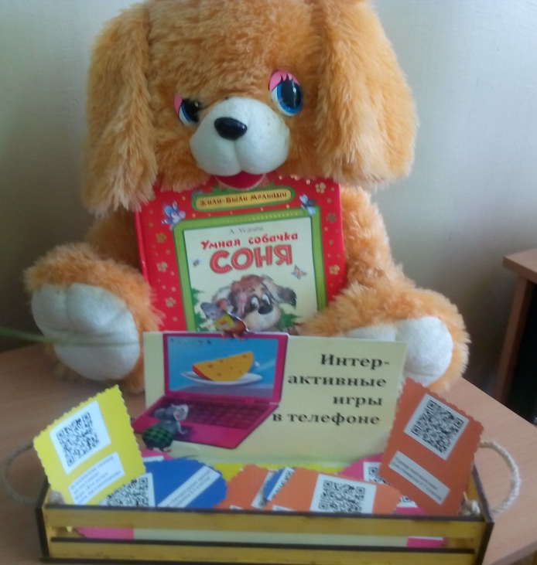
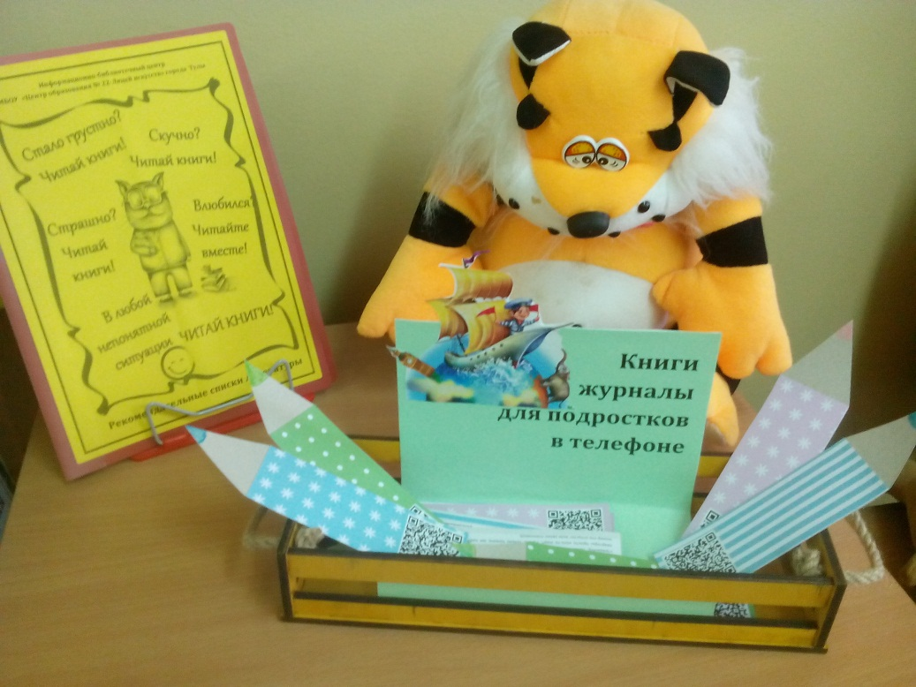
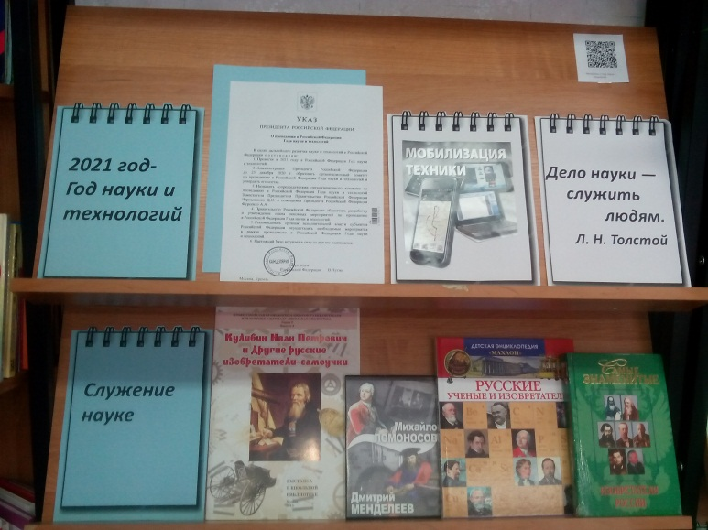

Slide 16
Блог «Разноцветный мир»
https://nvkuznetsova.blogspot.com/
помогает реально приблизить школьную библиотеку к своим пользователям,
поддерживать с ними интерактивную связь,
регулярно информировать о книгах, мероприятиях, событиях в ИБЦ, лицее, городе, стране,
совершать виртуальные экскурсии в музеи,
узнавать о хороших фильмах и интересных спектаклях.

Slide 17
С помощью блога можно задать вопрос библиотекарю онлайн и получить на него ответ, продлить книгу не посещая библиотеку. В блоге есть тематические страницы для всех участников образовательного процесса: обучающихся, родителей, педагогов. Простой и понятный интерфейс помогает быстро находить нужную информацию. Доступна функция отправки сообщений об обновлении информации в блоге, что позволяет быть в курсе всех событий и публикаций.

Slide 18
ШИБЦ=современные библиотечные технологии

